Slide 1





תכנית אב לחקלאות בעמקים
סקר מצב קיים
עדכון יוני 2023
דר' לירון אמדור
תכנון-חקלאות-כלכלה-סביבה
amdurliron@gmail.com

Slide 2
רקע
המטרה: הכנת תכנית אסטרטגית אזורית לפיתוח כלכלי ותעסוקתי מבוסס חקלאות במועצות האזוריות עמק יזרעאל ומגידו
זיהוי גידולים חקלאיים-צמחיים אותם כדאי ואפשר לגדל, לאור שינויים ב:
      אקלים
      ביקושים למוצרים חקלאיים
      רגולציה
      היצע גורמי ייצור, בעיקר מים
התכנית תתמקד בענפי חקלאות הצומח.
התכנית ממומנת על ידי משרד החקלאות במסגרת התכנית לפיתוח הכפר
דר' לירון אמדור
תכנון-חקלאות-כלכלה-סביבה
amdurliron@gmail.com

Slide 3
פרקי התכנית
סקר מצב קיים ופרוגרמה רעיונית
בחינת 3 נושאים מרכזיים בפיתוח החקלאי בעמקים, גזירת מסקנות בדבר ענפים לקידום ומשמעות כלכלית ותעסוקתית
הכנת חלופות בכל נושא, גיבוש חלופה נבחרת
סיכום התכנית והגשתה למועצה האזורית, אימוץ התכנית על ידי המועצה האזורית
התכנית תלווה בועדת היגוי, ותהליך שיתוף ציבור נציגי החקלאים באזור
דר' לירון אמדור
תכנון-חקלאות-כלכלה-סביבה
amdurliron@gmail.com

Slide 4
חברי ועדת היגוי
אייל בצר – ראש המועצה האזורית עמק יזרעאל, יו"ר
איציק חולבסקי – ראש המועצה האזורית מגידו
נתי גלבוע, ואחיד קבלאן – משרד החקלאות, מחוז העמקים
שחר אורן- מנהל יחידה כלכלית מוא"ז עמק יזרעאל
כליל כנעני – מנהל יחידה אסטרטגית מוא"ז עמק יזרעאל
הגר ראובני – מתאמת מרחב ביוספרי מוא"ז מגידו
יעל קחל – משרד החקלאות, אגף אסטרטגיה
טובית שושן – משרד החקלאות, הרשות לתכנון
טושקו, אמיר מעגן, שגיא מרק, זיו בן ארי – מרכז חקלאי העמק
נציגי חקלאים: גלי טל (מגידו), איתן אביבי (הזורע), חגי טוך (יפעת), שי חמדי (גד"ש העמק)
דר' לירון אמדור
תכנון-חקלאות-כלכלה-סביבה
amdurliron@gmail.com

Slide 5
חברי ועדת העבודה
נתי גלבוע, ואחיד קבלאן – משרד החקלאות, מחוז העמקים
שחר אורן- מנהל יחידה כלכלית מוא"ז עמק יזרעאל
כליל כנעני – מנהל יחידה אסטרטגית מוא"ז עמק יזרעאל
הגר ראובני – מתאמת מרחב ביוספרי מוא"ז מגידו
טושקו, אמיר מעגן, שגיא מרק, זיו בן ארי – מרכז חקלאי העמק
נציגי חקלאים?
דר' לירון אמדור
תכנון-חקלאות-כלכלה-סביבה
amdurliron@gmail.com

Slide 6
תכנית העבודה המוצעת
 | 2023 |  |  |  |  |  |  |  |  |  | 2024
 | מרץ | אפר | מאי | יוני | יולי | אוג | ספט | אוק | נוב | דצמ | ינו | פבר
סקר מצב קיים
ועדת היגוי 1, כנס שיתוף ציבור 1
נושא התמקדות 1: שינוי האקלים והשפעתו על גידולים חקלאיים
נושא התמקדות 2: מגמות בביקוש למזון
נושא התמקדות 3: גידולים עתירי ידע לתעשיית התרופות, תוספי מזון קוסמטיקה
חלופות לפיתוח מטעים בעמקים
סיכום התכנית, ועדת היגוי 2, כנס שיתוף ציבור 2
אימוץ התכנית על ידי מליאת המועצה האזורית עמק יזרעאל ומגידו
דר' לירון אמדור
תכנון-חקלאות-כלכלה-סביבה
amdurliron@gmail.com
מפגש ועדת היגוי
מפגש צוות עבודה מצומצם

Slide 7
סקר מצב קיים
החקלאות בעמק יזרעאל ומגידו
דר' לירון אמדור
תכנון-חקלאות-כלכלה-סביבה
amdurliron@gmail.com

Slide 8
נושאים בסקר המצב הקיים
מגמות בחקלאות ומערכת המזון בעולם ובישראל
השפעת שינוי האקלים הגלובאלי על החקלאות ומערכת המזון
היצע וביקוש למזון בישראל- היצע חקלאי, מגמות במחירים
המצב הקיים ומגמות בחקלאות העמקים
שטחים חקלאיים במרחב, ענפי חקלאות הצומח, גידולים מובילים
אפיון היישובים החקלאיים
גידול בעלי חיים – המצב הקיים
מאפייני הקרקע החקלאית
ערכיות הקרקע החקלאית
ניתוח אקלימי – מגמות קיימות וחזויות, המשמעות החקלאית
מים לחקלאות
התעשיה החקלאית
מו"פ חקלאי
אסטרטגיה למרכז העמק – יעדים והישגים
פרוגרמה רעיונית
הצגת יעדים לפעילות החקלאית בעמקים
הצגת קריטריונים לבחינת יעדים וקבלת החלטות
דר' לירון אמדור
תכנון-חקלאות-כלכלה-סביבה
amdurliron@gmail.com

Slide 9
סקר המצב הקיים - כללי
המצב של חקלאי העמקים כיום טוב בהשוואה למצב לפני כחמש שנים:
מחירי גידולי השדה וירקות שטח פתוח עלו, בהשפעת הקורונה, הקשיים בשינוע הבינלאומי של תוצרת, מלחמת רוסיה אוקראינה
השנים האחרונות היו ברוכות בגשם
חקלאי העמקים השקיעו בתשתיות חקלאיות
עליה בהיצע הקולחין ושיפור איכות הקולחין (מליחות), שצפויה להימשך גם בשנים הבאות
דר' לירון אמדור
תכנון-חקלאות-כלכלה-סביבה
amdurliron@gmail.com

Slide 10
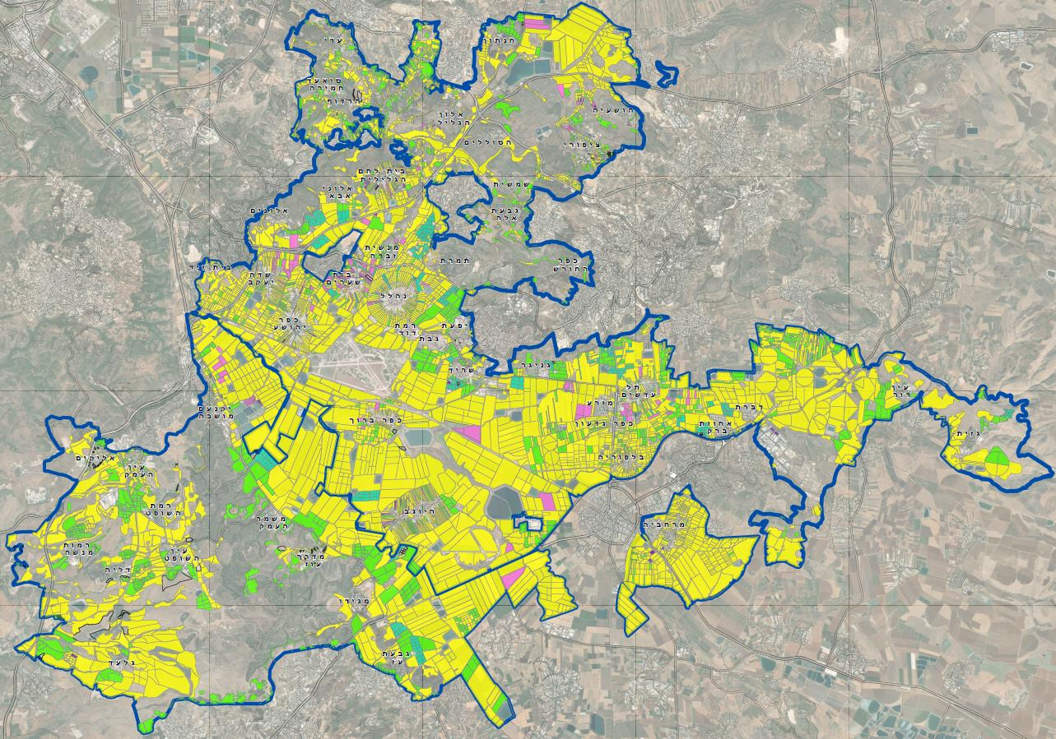
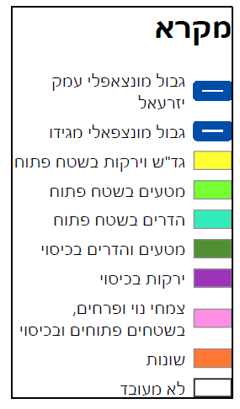
שטחים חקלאיים
מקור: ממ"ג משרד החקלאות 2023
דר' לירון אמדור
תכנון-חקלאות-כלכלה-סביבה
amdurliron@gmail.com

Slide 11
שטחים חקלאיים
כל הגידולים | גד"ש וירקות בשטח פתוח | הדרים ומטעים בשטח פתוח | מטעים והדרים בכיסוי | ירקות בכיסוי | צמחי נוי ופרחים, בשטחים פתוחים ובכיסוי
261,700 דונם | 211,350 דונם | 42,400 דונם | 60 דונם | 550 דונם | 5,250 דונם
בעמקים כ-260,000 דונם קרקע חקלאית מעובדת.
החקלאות הצמחית בעמקים הינה אקסטנסיבית, בעיקר גידולי שדה
כ-22% מהשטח בלבד הינו בהשקיה, והיתר בעל
ענפים חקלאיים במוא"ז מגידו
ענפים חקלאיים במוא"ז עמק יזרעאל
ממ"ג משרד החקלאות 2023
דר' לירון אמדור
תכנון-חקלאות-כלכלה-סביבה
amdurliron@gmail.com
ענפים חקלאיים בישראל
ממ"ג משרד החקלאות 2023

Slide 12
גידולים חקלאיים עיקריים
מועצה אזורית מגידו
מועצה אזורית עמק יזרעאל
 | הדרים ומטעים בשטח פתוח | שטח בדונם
1 | אבוקדו | 4,569
2 | זית לשמן שלחין ובעל | 4,556
3 | שקד שלחין ובעל | 3,878
4 | זית למאכל בעל ושלחין | 643
 | גד"ש וירקות בשטח פתוח | שטח בדונם
1 | חיטה לגרעינים | 27462
2 | חיטה לתחמיץ | 3741
3 | כותנה | 1682
4 | תירס תחמיץ | 1564
5 | בצל | 1540
6 | חיטה לשחת | 1427
7 | תירס מתוק | 1340
8 | חימצה (חומוס) | 1287
9 | ברוקלי לשוק הטרי | 1113
10 | חמניות לפיצוח | 1101
 | מטעים והדרים בשטח פתוח | שטח בדונם
1 | זית לשמן שלחין ובעל | 10,325
2 | שקד שלחין ובעל | 3,618
3 | זית למאכל שלחין ובעל | 1,114
4 | אבוקדו | 964
 | גד"ש וירקות בשטח פתוח | שטח בדונם
1 | חיטה לגרעינים | 30,860
2 | גד"ש שונים לתחמיץ | 9,020
3 | חיטה לתחמיץ | 6,771
4 | כותנה | 5,500
5 | אפונה לתעשיה | 3,724
6 | חיטה לשחת | 3,552
7 | חימצה (חומוס) | 3,402
8 | אבטיח לפיצוח | 3,065
9 | תלתן לזרעים ושחת | 2,739
10 | בצל | 2,620
השינויים העיקריים בתמהיל הגידולים בזמן הנוכחי:
ניטעו לאחרונה כ650 דונם כרמי יין (מגידו, כפר יהושע, הסוללים)
תהליך נטיעה של כ-1300 דונם כרמי ענבים למאכל
מתוכננת נטיעה של כ-250 דונם צבר, כחלק ממו"פ, וכ-50 דונם שסק
הגדלה פי 2.5 של שטחי הכותנה מ7,000 דונם לכ-20,000 דונם
דר' לירון אמדור
תכנון-חקלאות-כלכלה-סביבה
amdurliron@gmail.com
מוצגים בשיקופית זו רק הגידולים הגדולים ביותר במרחב, בנוסף ישנם גם גידולים רבים נוספים ששטחם קטן יותר.

Slide 13
גידול בעלי חיים
גידול בעלי החיים בעמקים משמעותי מאוד
 | רפת ראש | בקר במפטמה ראש | בקר במרעה ראש | צאן ראש | לולים, רביה ופטם מס' לולים | לולי הטלה מס' לולים | מדגריה מס' מבנים
מוא"ז עמק יזרעאל | 13,140 | 17,700 | 120 | 7,350 | 167 | 4 | 3
מוא"ז מגידו | 4,400 | 750 | 1500 | 4,650 | 50 | - | -
גידול בעלי חיים משפיע ומושפע מהחקלאות הצמחית - גידולי מספוא
דר' לירון אמדור
תכנון-חקלאות-כלכלה-סביבה
amdurliron@gmail.com

Slide 14
אפיון היישובים, קיבוצים ומושבים
במגידו מרבית היישובים הם קיבוצים, בעמק יזרעאל – חלוקה כמעט שווה בין קיבוצים, מושבים ויישובים קהילתיים ואחרים
דר' לירון אמדור
תכנון-חקלאות-כלכלה-סביבה
amdurliron@gmail.com

Slide 15
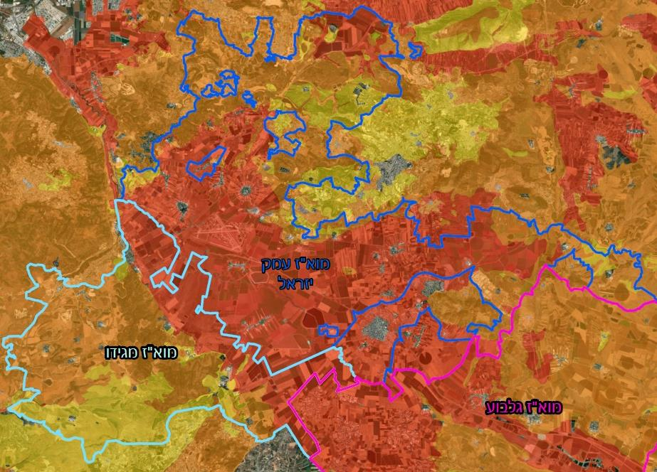
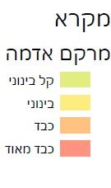
מאפייני הקרקע - מרקם
מקור: סקר קרקע, משרד החקלאות
דר' לירון אמדור
תכנון-חקלאות-כלכלה-סביבה
amdurliron@gmail.com

Slide 16
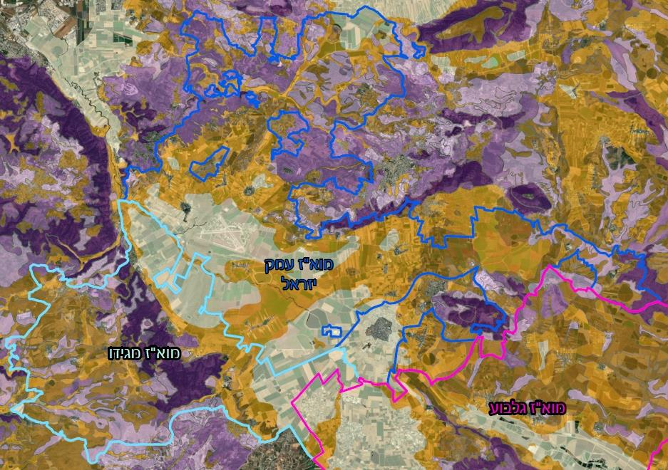
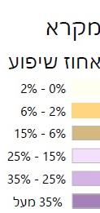
מאפייני הקרקע - שיפוע
מקור: סקר קרקע, משרד החקלאות
דר' לירון אמדור
תכנון-חקלאות-כלכלה-סביבה
amdurliron@gmail.com

Slide 17
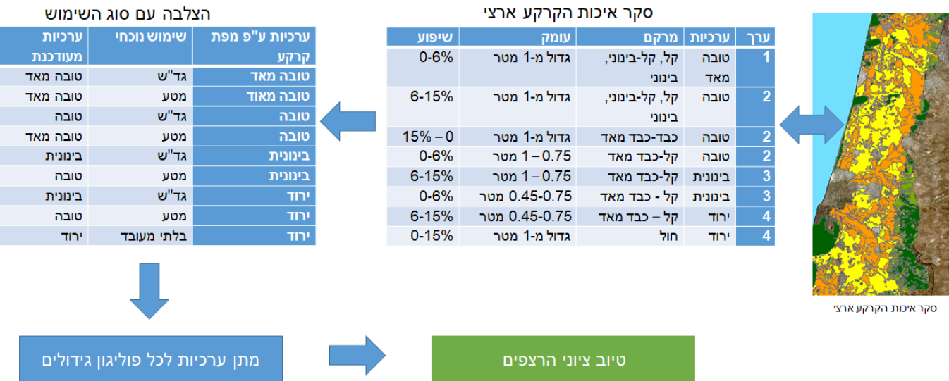
ערכיות קרקע חקלאית: מתודולוגיה
ניתוח ערכיות הקרקע החקלאית מתבסס על סקר איכות הקרקע הארצי, שנערך בשנות ה-50 של המאה ה-20.
מכיוון שחקלאי ישראל יודעים לטייב קרקעות ירודות, במקומות בהם ישנו בפועל גידול חקלאי אינטנסיבי – דירוג ערכיות הקרקע החקלאית ישודרג בהתאם. כמו כן יסומנו בערכיות מירבית חלקות א שבהן יש יכולת להקים מבנים חקלאיים
מקור: משרד החקלאות, עבודה שנעשתה עבור תכנית אסטרטגית לשטחים פתוחים 2021
דר' לירון אמדור
תכנון-חקלאות-כלכלה-סביבה
amdurliron@gmail.com
בנוסף סומנו בערכיות טובה מאוד חלקות א, שיש בהן זכויות למבנים חקלאיים ואפשרויות לגידול בעלי חיים, חממות, indoor וגידולים אינטנסיביים-רווחיים דומים

Slide 18
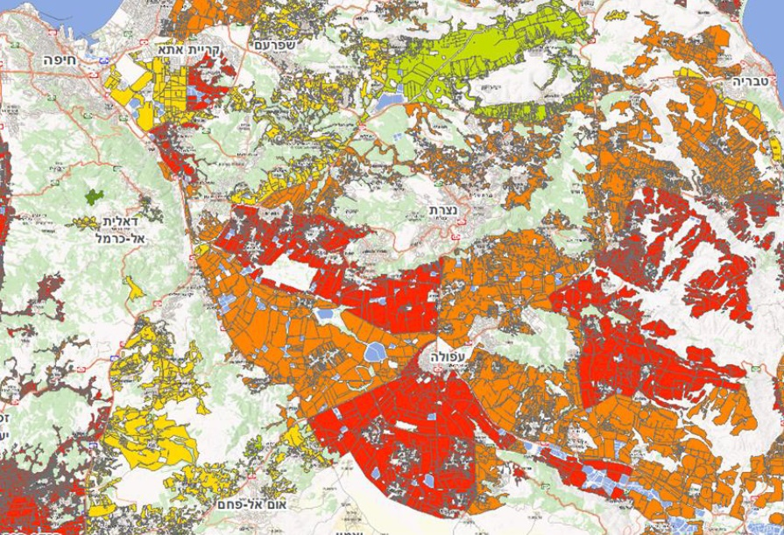
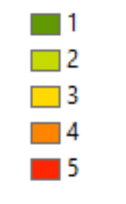
ערכיות קרקע חקלאית: מיפוי כללי
ערכיות חקלאית
ירודה
טובה מאוד
מקור: משרד החקלאות, עבודה שנעשתה עבור תכנית אסטרטגית לשטחים פתוחים 2021
דר' לירון אמדור
תכנון-חקלאות-כלכלה-סביבה
amdurliron@gmail.com

Slide 19
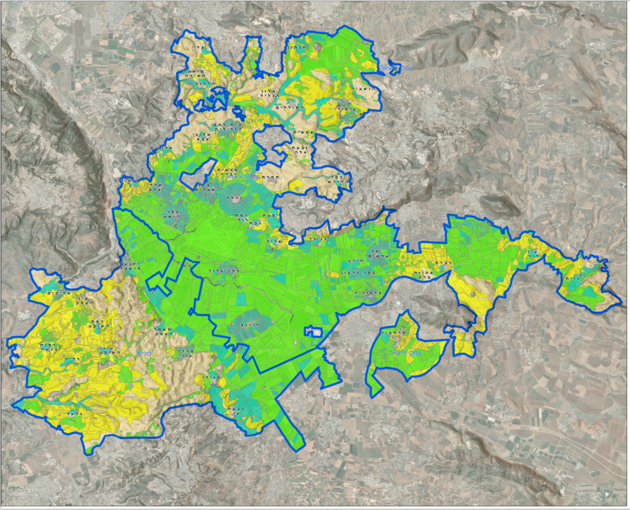
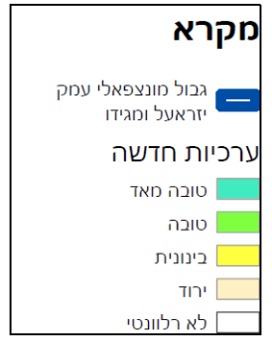
ערכיות קרקע חקלאית: מיפוי מקומי כל הקרקע
מרבית הקרקעות מוגדרות בערכיות טובה.
יש לתת את הדעת לכך שהניתוח אינו לוקח בחשבון מאפייני אקלים, בו למגידו יש יתרון על פני עמק יזרעאל.
ערכיות קרקע חקלאית
דר' לירון אמדור
תכנון-חקלאות-כלכלה-סביבה
amdurliron@gmail.com

Slide 20
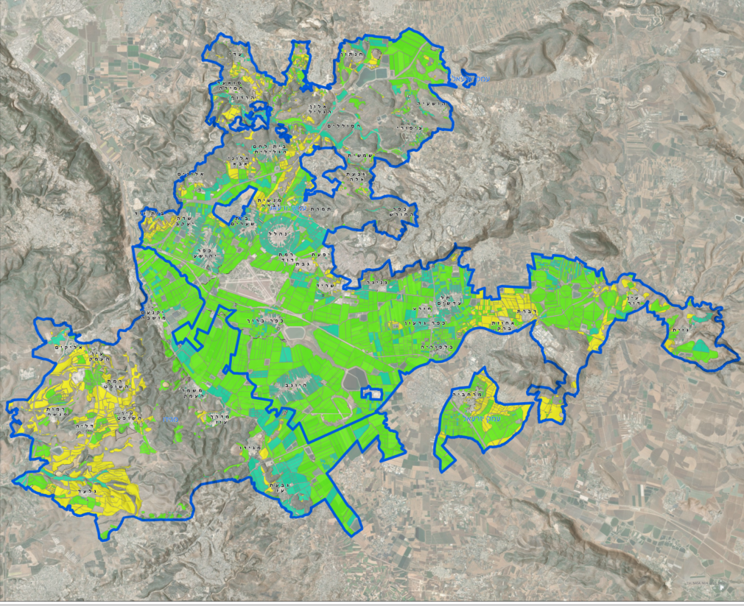
ערכיות קרקע חקלאית: מיפוי מקומי רק קרקעות חקלאיות מעובדות
ערכיות קרקע חקלאית
המיפוי מתייחס לאפיון הקרקע בלבד, לא לאקלים, מערכות השקיה ומרכיבים חשובים נוספים לחקלאות
דר' לירון אמדור
תכנון-חקלאות-כלכלה-סביבה
amdurliron@gmail.com

Slide 21
אקלים: נתוני עבר – בסיס הנתונים
שינוי האקלים הינו גורם עיקרי המשפיע, וצפוי להשפיע בעתיד, על חקלאות העמקים.
השירות המטאורולוגי ומשרד החקלאות אספו נתונים על מגמות עבר לשנים 1950-2016 בנוגע לפרמטרים הבאים:
טמפרטורה | משקעים
טמפרטורה ממוצעת | מספר ימי גשם מעל 1 מ"מ
טמפרטורת לילה | מספר ימי גשם מעל 5 מ"מ
מספר ימים מעל 30 מעלות | מספר ימי גשם מעל 10 מ"מ
מספר ימים מעל 34 מעלות | סך משקעים
מספר ימים מעל 38 מעלות | רצף ימים יבשים בחורף
טמפרטורת מקסימום | תאריך גשם ראשון 20 מ"מ ומעלה
מספר ימים מתחת 0 מעלות
מספר ימים מתחת 7 מעלות
מסומנים בירוק פרמטרים בעלי עניין מיוחד לחקלאות
דר' לירון אמדור
תכנון-חקלאות-כלכלה-סביבה
amdurliron@gmail.com

Slide 22
אקלים: תחזיות עתיד – בסיס הנתונים
טמפרטורה | משקעים
מכסות צינון שנתיות | ימי גשם מעל 1 מ"מ
מספר שעות שנתיות מעל 30 מ"צ | ימי גשם מעל 5 מ"מ
מספר שעות שנתיות מעל 32 מ"צ | ימי גשם מעל 10 מ"מ
מספר שעות שנתיות מתחת ל-10 מ"צ | ימי גשם מעל 20 מ"מ
מספר שעות שנתיות מתחת ל-18 מ"צ | השינוי במספר ימי יובש רצופים בשנה
מספר שעות שנתיות מתחת ל-21 מ"צ | השינוי במספר ימים יובש רצופים דצמ-פבר
מספר שעות שנתיות מתחת ל-24 מ"צ | השינוי במספר ימים יובש רצופים ינו-פבר
משרעת הטמפרטורות היומיות | השינוי במספר ימים יובש רצופים נוב-דצמ
מספר הימים מתחת ל0 מ"צ | השינוי במספר ימים יובש רצופים נוב-אפר
מספר הימים מעל 15.5 מ"צ | השינוי הצפוי במספר הימים מ15.9 ועד קבלת כמות יומית או דו-יומית מצטברת של 20 מ"מ
טמפרטורה ממוצעת | השינוי הצפוי בסך כמות הגשת המצטברת בשנה מימי גשם מאחוזון 95 ומעלה
טמפרטורת מינימום ממוצעת | השינוי הצפוי בסך כמות הגשם מאחוזון 95 מתוך הכמות השנתית
מספר ימים מתחת ל3 מ"צ | השינוי הצפוי בסך כמות הגשם המצטברת בשנה מימי גשם מאחוזון 99 ומעלה
מספר ימים מתחת ל5 מ"צ | השינוי הצפוי בכמות הגשם המקסימאלית ב-5 ימים רצופים בכל שנה
מספר ימים מתחת ל7 מ"צ | השינוי הצפוי בכמות הגשם המקסימאלית ב-7 ימים רצופים בכל שנה
מספר ימים מתחת ל12 מ"צ | השינוי הצפוי בכמות הגשם היומית הממוצעת
מספר ימים מעל 20 מ"צ | השינוי הצפוי בכמות המשקעים השנתית הממוצעת
טמפרטורת מקסימום יומית
מספר ימים מעל 18 מ"צ
מספר ימים מעל 30 מ"צ
השירות המטאורולוגי ומשרד החקלאות ערכו תחזיות אקלים לשנת 2050, עבור הפרמטרים הבאים:
דר' לירון אמדור
תכנון-חקלאות-כלכלה-סביבה
amdurliron@gmail.com
מסומנים בירוק פרמטרים בעלי עניין מיוחד לחקלאות

Slide 23
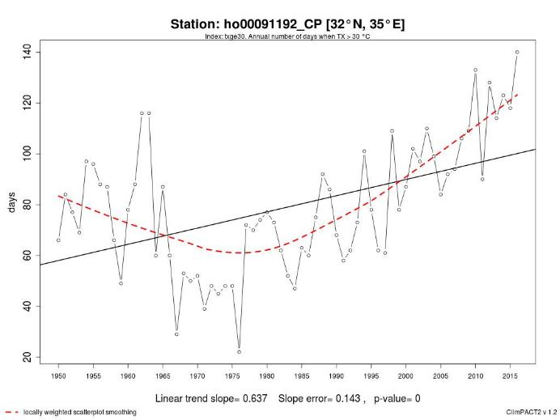
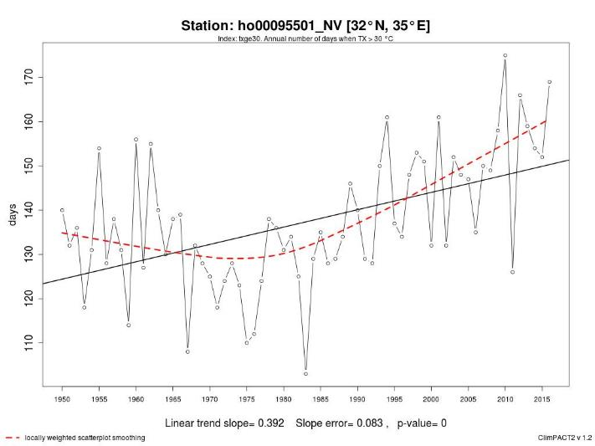
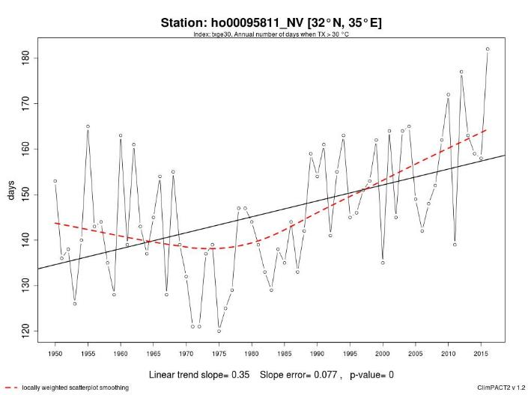
אקלים: מגמות עבר
מספר ימים עם טמפ' מעל 30 מעלות, 1950-2015
מוצגות התחנות המטאורולוגיות הרלוונטיות לעמקים. מקור: השירות המטאורולוגי ומשרד החקלאות
גלעד
כפר יהושע
עפולה
בשנים האחרונות יש יותר ימים עם טמפרטורות גבוהות.
דר' לירון אמדור
תכנון-חקלאות-כלכלה-סביבה
amdurliron@gmail.com

Slide 24
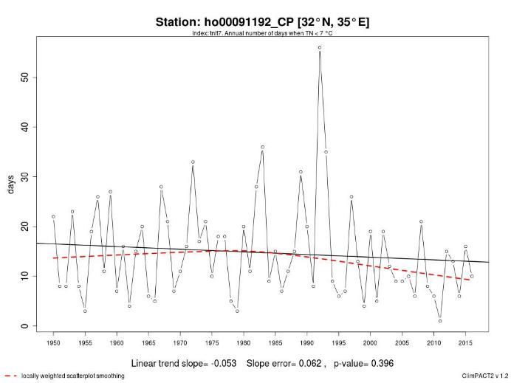
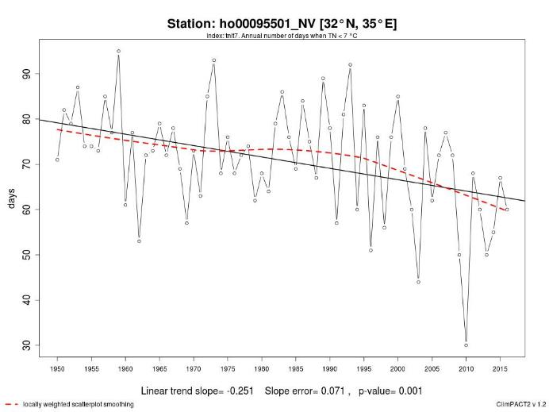
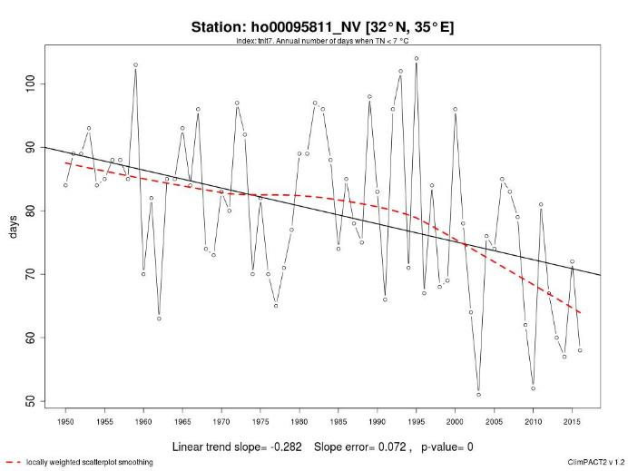
אקלים: מגמות עבר
מספר ימים עם טמפ' מתחת 7 מעלות 1950-2015
מוצגות התחנות המטאורולוגיות הרלוונטיות לעמקים. מקור: השירות המטאורולוגי ומשרד החקלאות
גלעד
כפר יהושע
עפולה
בשנים האחרונות יש פחות ימים עם טמפרטורות נמוכות.
דר' לירון אמדור
תכנון-חקלאות-כלכלה-סביבה
amdurliron@gmail.com

Slide 25
אקלים: מגמות עבר
מספר ימי גשם מעל 5 מ"מ, 1950-2017
גבעת עוז
שריד
בכמות המשקעים השנתית הממוצעת לא חל שינוי משמעותי ב-70 השנים האחרונות, אבל המשקעים מתפלגים על פחות ימים.
דר' לירון אמדור
תכנון-חקלאות-כלכלה-סביבה
amdurliron@gmail.com

Slide 26
אקלים: מגמות עבר
תקופת יובש בחורף, מספר ימים, 1950-2017
גבעת עוז
שריד
בשנים האחרונות תקופות היובש בחורף מתארכות.
דר' לירון אמדור
תכנון-חקלאות-כלכלה-סביבה
amdurliron@gmail.com

Slide 27
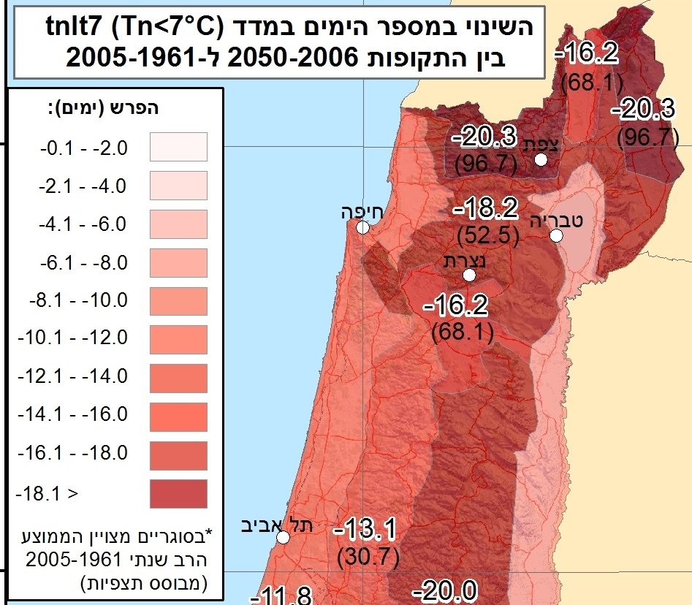
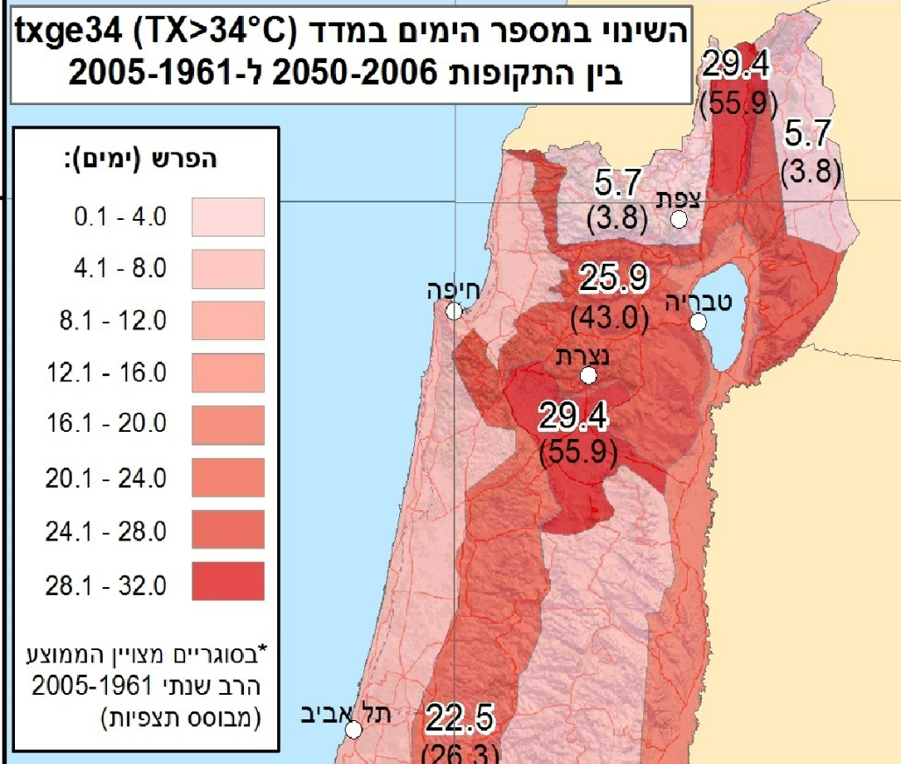
תחזית אקלים ל2050: טמפרטורות
השינוי במספר הימים עם טמפ' מתחת 7 מעלות
השינוי במספר הימים עם טמפ' מעל 34 מעלות
באזור העמקים צפויה ירידה של 16.2 ימים בשנה עם טמפ' מתחת 7 מעלות
באזור העמקים צפויה תוספת של 29.4 ימים בשנה עם טמפ' מעל 34 מעלות
דר' לירון אמדור
תכנון-חקלאות-כלכלה-סביבה
amdurliron@gmail.com
לפי מודל RCP4.5 המתון יחסית, בהנחה שיעשו כל המאמצים למיתון שינוי האקלים.

Slide 28
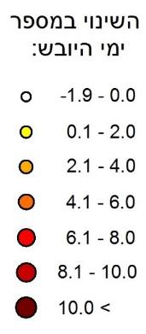
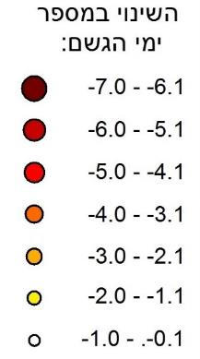
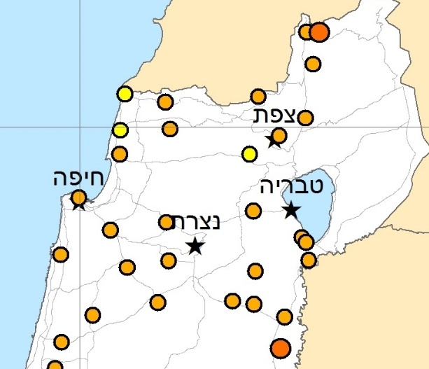
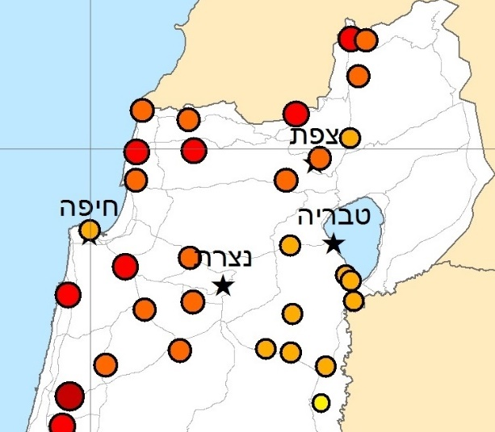
תחזית אקלים ל2050: משקעים
תקופת יובש בחורף, מספר ימים, 2020-2050
מספר ימי גשם מעל 5 מ"מ, 2020-2050
באזור העמקים צפויה תוספת של 2-4 ימים לתקופות היובש הרצופות בחורף
באזור העמקים צפויה ירידה של 3-4 ימי גשם בשנה
דר' לירון אמדור
תכנון-חקלאות-כלכלה-סביבה
amdurliron@gmail.com
לפי מודל RCP4.5 המתון יחסית, בהנחה שיעשו כל המאמצים למיתון שינוי האקלים.

Slide 29
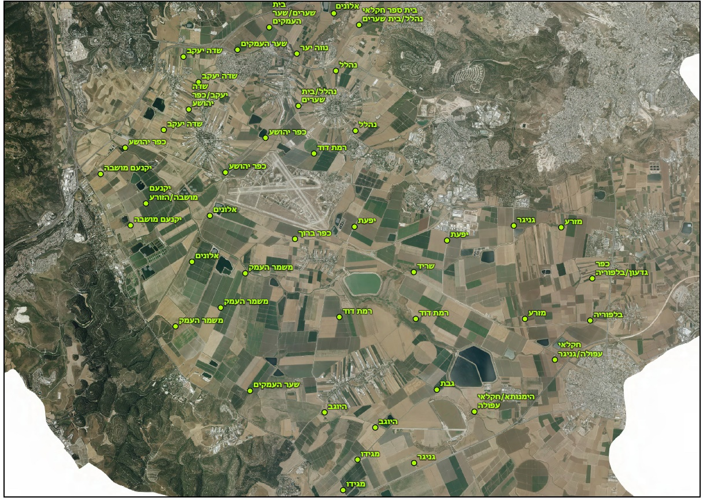
פרויקט מדידת אקלים אזורי – תחנות מדידה
פרויקט מדידת אקלים אזורי, מיקום תחנות מדידה
פרויקט מדידת אקלים אזורי ארוך טווח.
החל ב2022, בשיתוף פעולה של חקלאי העמק ומשרד החקלאות.
הוקמו תחנות מדידה המודדות באופן רציף את הטמפרטורה בחורף, סכנת קרה.
מתוכנן להתרחב בעתיד לאזורים נוספים.
דר' לירון אמדור
תכנון-חקלאות-כלכלה-סביבה
amdurliron@gmail.com

Slide 30
מים: היצע קולחין במצב קיים ועתידי
כיום מושקים בעמקים כ-95,000 דונם, מתוך כ-300,000 דונם.
יש תכנית אב למים עדכנית, שאושרה על ידי רשות המים
מאזן ותחזית המים לחקלאות | 2020 | 2030 | 2040 | 2050
קולחין | 56.7 מלמ"ק | 71.89 מלמ"ק | 91.16 מלמ"ק | 110.68 מלמ"ק
שטפונות מעלה קישון | 5 | 5 | 5 | 5
השלמת שפירים | 5 | 5 | 5 | 5
סה"כ מקורות מים לחקלאות | 66.7* | 82.0 | 101.2 | 120.7*
הצריכה המתוכננת של קולחין בחקלאות העמקים | 42 מלמ"ק | 56.9 מלמ"ק | 73.3 מלמ"ק | 89.8 מלמ"ק
* כולל העברה של 13.4 מלמ"ק לאזורים שכנים כיום, ועד 23 מלמ"ק העברות בשנת 2050.
מקור: תכנית "ספק מרחבי עמק יזרעאל", אפריל , 2020, טבלה 5 – מאזן המים
לפי תכנית האב למים, היצע המים לחקלאות העמקים יכפיל את עצמו עד שנת 2050
יתרון ייחודי המאפשר פיתוח חקלאי משמעותי ביחס למצב הקיים
המים אינו מהווה חסם לפיתוח החקלאות בעמקים
דר' לירון אמדור
תכנון-חקלאות-כלכלה-סביבה
amdurliron@gmail.com

Slide 31
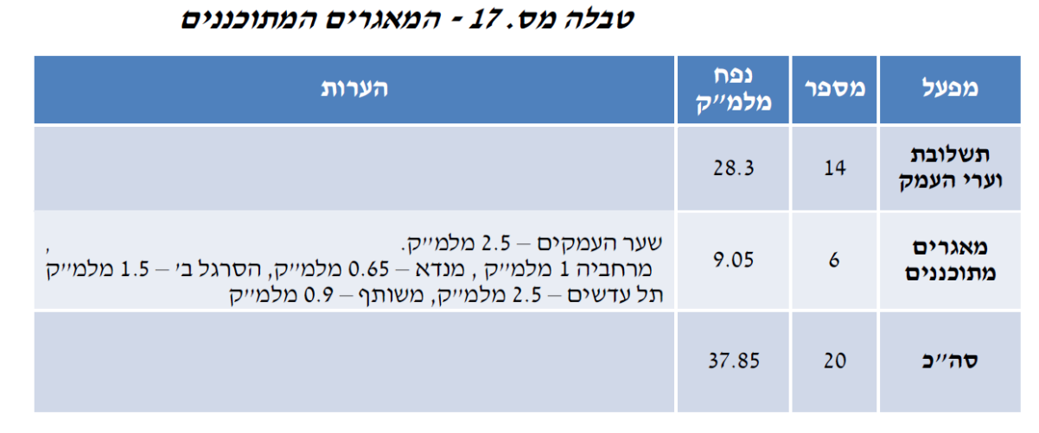
מים: מקורות מים ומאגרים
מקורות הקולחין הינם ערי מפרץ חיפה. יתכן כי בעתיד יוזרמו לעמקים גם עודפי קולחין מאזור המרכז.
לפי תכנית האב למים:
היעד לכל המט"שים במרחב הינו איכות מים שלישונית
אוגר המים הדרוש לשלב הפיתוח המלא הוא 37.8 מלמ"ק, כאשר האוגר היעיל הקיים מסתכם ב22.3 מלמ"ק
מוצעים 6 מאגרים חדשים
מאגרים קיימים, חלקם לא יעילים
דר' לירון אמדור
תכנון-חקלאות-כלכלה-סביבה
amdurliron@gmail.com
מקור: תכנית "ספק מרחבי עמק יזרעאל", אפריל 2020, פלגי מים

Slide 32
מים
הנחות יסוד חקלאיות בתכנית האב למים:
תוספת מטעים ב2050 ביחס ל-2019: 17,500 דונם (אולי נרצה להגדיל יותר?)
תוספת גד"ש מושקה ב2050 ביחס ל-2019: 84,750 דונם
 | מצב קיים | תחזית מוצעת |  |  | תחזית ל2050 ביחס ל2019
 | 2019 | 2030 | 2040 | 2050
שקדים, דונם | 5100 | 6890 | 8910 | 10880 | מטעים: +17,550
זיתים, דונם | 4350 | 5870 | 7590 | 9270
הדרים, דונם | 6050 | 8160 | 10560 | 12900
תירס, דונם | 25,700 | 34680 | 44880 | 54810 | גד"ש בהשקיה: +84,750
ירקות, דונם | 12,850 | 17340 | 22440 | 27400
כותנה, דונם | 10,580 | 14280 | 18480 | 22570
בעל, דונם | 231,660 | 200,110 | 164260 | 129370
מקור: תכנית "ספק מרחבי עמק יזרעאל", אפריל 2020, פלגי מים
דר' לירון אמדור
תכנון-חקלאות-כלכלה-סביבה
amdurliron@gmail.com

Slide 33
תעשיה חקלאית
במצב הקיים ישנם בעמק יזרעאל שטחי התעשיה החקלאית הבאים:
התכנית הכוללנית לא המליצה על הגדלת שטחי תעשיה חקלאית בעמק יזרעאל
מועצה אזורית עמק יזרעאל
לפי בדיקה פרוגרמטית שנערכה בתכנית הכוללנית של המועצה* יידרשו כ-140 דונם לתעשיה חקלאית בכדי לתת מענה לצרכי החקלאות של עמק יזרעאל בשנת היעד 2040
הנחות הבדיקה:
תוספת 20,000 דונם מטעים (אולי נרצה להוסיף יותר?)
הקמת מכון תערובת אזורי בנוסף למכון בבית יהושע
*הכנתה של התכנית הכוללנית הוקפאה בתחילת 2022
 |  | שטח (ד')
1 | מפעלי העמק | 295
2 | מנפטת העמק | 72
3 | שח"ק | 40
4 | מכון למיחזור פסדים | 12.2
דר' לירון אמדור
תכנון-חקלאות-כלכלה-סביבה
amdurliron@gmail.com

Slide 34
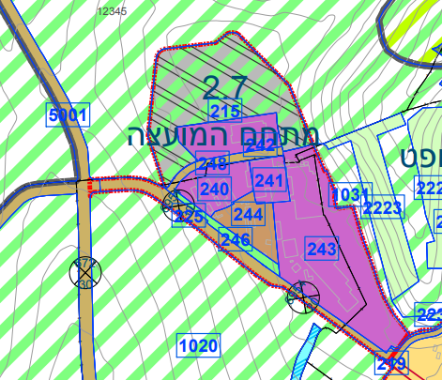
תעשיה חקלאית
התכנית הכוללנית מציעה שטח תעשיה חקלאית חדש, בגודל כ-40 דונם, בסמוך לבניין המועצה האזורית
מועצה אזורית מגידו
לפי בדיקה פרוגרמטית שנערכה בתכנית הכוללנית של המועצה* נדרשים כ-40 דונם לתעשיה חקלאית בכדי לתת מענה לצרכי החקלאות של מגידו לשנת היעד 2040
הנחות הבדיקה: תוספת 3,000 דונם מטעים (אולי נרצה להוסיף יותר?)
*הוחלט על הפקדתה
דר' לירון אמדור
תכנון-חקלאות-כלכלה-סביבה
amdurliron@gmail.com

Slide 35
מחקר חקלאי ואגריטק
מוקדים של אגריטק:
1. משקי עמק יזרעאל שותף בקרן השקעות בחקלאות Sadot innovation
בעמקים קיימים מוקדים משמעותיים של מחקר:
מרכז מחקר נווה יער, השייך למכון וולקני, משרד החקלאות.
המכללה האקדמית עמק יזרעאל (אמנם לא עוסקת בחקלאות, אך יתכן שיכולה לעסוק בנושאים משיקים כגון כלכלה חקלאית)
מו"פ אזורי במרכז חקלאי העמק, איש צוות אחראי למו"פ
רפת לימודית בבית הספר ויצ"ו נהלל
דר' לירון אמדור
תכנון-חקלאות-כלכלה-סביבה
amdurliron@gmail.com

Slide 36
מחקר חקלאי ואגריטק
תכניות לעתיד:
חיזוק החדשנות בחקלאות, בחינת פתרונות טכנולוגיים ושינויים נדרשים בחקלאות האזורית.
מחקרים בביצוע:
כ-70 מחקרים בשנה במו"פ מרכז חקלאי העמק, לא כולם מתייחסים לצרכי האזור
סביבה תומכת חקלאות במוא"ז מגידו: חמש שנות מחקר במימון משרד החקלאות, הסתיימו בדצמ' 2022.
טבעBiz מחקר במימון החברה להגנת הטבע, הפחתת מזהמים בנחלים, החל לאחרונה
דר' לירון אמדור
תכנון-חקלאות-כלכלה-סביבה
amdurliron@gmail.com

Slide 37
ביטחון מזון, תמהיל הגידולים ושיווק
אסטרטגיה למרכז חקלאי העמק: הישגים 2021-2022
בסוף שנת 2020 ערך מרכז חקלאי העמק אסטרטגיה לשנים 2021-2025
נקבעו יעדים לטווח קצר (2021-2022) בינוני (2023-2024) וארוך (2025)
התכנית הנוכחית תממש חלק מהיעדים שזוהו באסטרטגיה
מטרה | יעד | שנה לביצוע | ביצוע
הכנת מודל - "איפה נהיה עוד 10 שנים" | "סיעור מוחות" במרכז חקלאי העמק – מהו תמהיל הגידולים שאנו רוצים להיות בו עוד 10 שנים, בין קומודיטיס ומוצרים ממותגים. ניתוח הצפי לעוד עשור: מה יהיה גודל השוק, כמה לקוחות יהיו וכמה תוצרת יוכל העמק לייצר ולשווק מהם דרכי השיווק החזויות: רשתות שיווק / און ליין / חוויה תיירותית. התייעצות עם מומחי שיווק מזון עבודה עם חברת Natural Good לשיווק ומיתוג מוצרי מזון מהעמק פרסום המסקנות ביום עיון לחקלאים וגזירת הפעולות שצריך לעשות בכדי לקדם שינוי בתמהיל הגידולים / בדרכי השיווק | 2021-2022 | זיהוי תמהיל הגידולים יבוצע במסגרת תכנית האב לחקלאות בעמקים
דר' לירון אמדור
תכנון-חקלאות-כלכלה-סביבה
amdurliron@gmail.com

Slide 38
מחקר ופיתוח
מטרה | יעד | שנה לביצוע | ביצוע
הוספת משרה במרכז חקלאי העמק לקידום מו"פ חקלאי | גיבוש הגדרת התפקיד והיקפו. פרסום מכרז וקליטת עובד/ת. | 2021-2022 | בוצע
קידום דרך מו"פ אזורי מחקרים שלא ניתן לקדם בנווה יער | זיהוי של חוקרים רלוונטיים לגידולי העמקים שאינם מקבלים מענה בנווה יער, פניה אליהם לקידום מחקרים רלוונטיים. בחינה האם נדרשות תשתיות מחקר קבועות מחוץ לנווה יער (למשל רפת מחקר). | 2021-2022 | קודמו מחקרים במטעים: יבול בשקד ואבוקדו. ברפת: סומכים על מחקרים ארציים. כוונה לכנס תדיר שלחן עגול למו"פ, זיהוי המחקרים הנדרשים לחקלאי העמקים
חיזוק הקשר לתעשיות מזון ואגריטק | קיום שולחן עגול של מרכז חקלאי העמק עם נציגים מתעשיות המזון אחת לשנה, לזיהוי תחומי פעולה משותפים, בדגש על מו"פ ומיתוג. קיום שולחן עגול של מרכז חקלאי העמק עם חברות אגריטק, אחת לשנה, לזיהוי תחומי פעולה משותפים בדגש על מו"פ, אתרי ניסוי, ו"זכויות ראשונים" על טכנולוגיות שיפותחו בעמק. | 2021-2022 | משקי העמק השקיעה בקרן אגרי טק. התקיים תהליך חשיבה בהנחיה של חברת ירוק, במטרה למקד את נושאי המחקר והחדשנות, ולזהות חסמים של ענפים. כיום מנסים להתקשר עם חברת innovaley מעמק המעיינות כדי לקדם חדשנות חקלאית

Slide 39
מחקר ופיתוח
מטרה | יעד | שנה לביצוע | ביצוע
שיתופי פעולה עם מכללת עמק יזרעאל – מחקרים כלכליים-חברתיים | בחינת שיתופי פעולה אפשריים מול ראש החוג לכלכלה במכללה. קידום פרקטיקום / עבודות מחקר (תואר 2) של סטודנטים במשקים כחלק ממעטפת היעוץ הכלכלי שתפותח במרכז חקלאי העמק. מלגות לתלמידי כלכלה שיחקרו נושאי כלכלה חקלאית נדרשים בעמק. | 2021-2022 | נוצר קשר עם מנכ"לית המכללה, לקידום בחודשים הקרובים
הרחבת מגוון הגידולים, בחינת גידולים חדשים | בכל שנה בחומש הקרוב יבחנו 2 גידולים חדשים במטעים ו-2 גידולים חדשים בגד"ש. מתוכם 2 במשקים קיבוציים ו-2 במושביים (אינטנסיביים). לאתר חלקות ניסוי במשקים ולהפעיל ניסוי תוך מעקב אחר פרמטרים אגרו-טכניים וכלכליים. לאחר 5 שנים יצטברו 20 גידולים חדשים שנוסו. להסיק מתוכם על 5 גידולים מצליחים ולקדם אותם בקרב חקלאי העמקים. | 2021-2022 | תכנית האב לחקלאות תזהה את המטעים, ירקות וגד"ש שכדאי להכניס לעמקים

Slide 40
מחקר ופיתוח
מטרה | יעד | שנה לביצוע | ביצוע
קידום מחקר על גידולי שוק מקומי שתפוקתם ירדה למרות עליות מחירים | בדיקת רשימת הגידולים שהוכנה במסגרת התהליך, לאלו מהם פוטנציאל לגידול בעמק. שיתוף פעולה עם אגף אסטרטגיה במשרד החקלאות והמכללה האקדמית עמק יזרעאל להמשך מחקר. שילוב בקול קורא של המדען הראשי בשנים הקרובות. | 2021-2022 | בדיקת רשימת הגידולים תבוצע במסגרת תכנית אב לחקלאות.
בניית תוכנית של מו"פ ומרכז חקלאי העמק להגדלת הפריון | מיפוי הגורמים הפוגעים ביבולים, איסוף נתונים מהחקלאים על היבולים אחת לשנה. זיהוי ראשוני של גורמים לקיטון, לייזום מחקרים לבדיקת הגורמים הללו ואמצעים להגדלת יבול ופריון. | 2021-2022 | בדיקת הפריון מתבצעת במו"פ באופן שוטף. מנסים למצוא פריצת דרך משמעותית באמצעות חדשנות. יש מגבלות רגולטיביות, למשל על הנדסה גנטית. מחפשים דרכים להקטין כח אדם, למשל פיתוח זני בצל שמאפשר איסוף מכני

Slide 41
התארגנויות חקלאים
מטרה | יעד | שנה לביצוע | ביצוע
בחינת רגולוציה עודפת וגיבוש אסטרטגיה אל מול הרשויות הרלוונטיות (הג"ס, האוצר ועוד) | הכנת עבודה: השוואה בינלאומית של רגולציה בענפים השונים (גד"ש, חלב, ועוד). בחינת השפעת הרגולציה על מחירי מוצרי מזון. דיאלוג מול רשויות רלוונטיות (למשל משרד הג"ס) להגמשת הרגולציה. | 2021-2022 | פועלים באמצעות הארגונים הארציים
בחינה האם מודל ההתארגנויות הקיים הינו המודל האופטימלי, יישום חלופה בפיילוט | בחינה פרטנית של הענפים בעמק, זיהוי אי-יעילות שניתן להתמודד איתה באמצעות התארגנות (שימוש בכלים, ניהול, טיפול בתוצרת וכו'). בחינת חלופות למודל ההתארגנויות הקיים, ניתוח וזיהוי חלופה מועדפת: בתוך אגודה, בין אגודות, כלל אזורית. יישום בפיילוט בענף שיכול להרוויח הכי הרבה משיפור ההתארגנות. | 2021-2022 | הוקמה זרוע שיווק ng עוסקים בתוצרת יבשה (שמן זית ושקדים) משווקים לקמעונאים. עשו בדיקה של שיווק תוצרת טרי, דרך ng ודרך חקלייתא (עמק המעיינות).
בחינת הוספת משרה במרכז חקלאי העמק לטובת קידום השיווק | גיבוש הגדרת התפקיד והיקפו. פרסום מכרז וקליטת עובד/ת. יתכן: פרויקטור לקידום מגוון המלצות תכנית העבודה | 2021-2022 | מתבצע דרך משקי עמק יזרעאל

Slide 42
רפת
מטרה | יעד | שנה לביצוע | ביצוע
מו"מ מול מחלבה | ניהול משא ומתן אל מול תנובה. לבחון דרישה מתנובה להעלאת תשלום לליטר חלב לרפתני העמק (מודל שטראוס) | 2021-2022 | נערך ניסיון מול תנובה, כתבו 15 נקודות לשת"פ עם החקלאים, למשל לרכז את הרכש לרפתות דרך תנובה.
בחינה השוואתית מרכז מזון אזורי מול עצמי ברפת | ריכוז נתונים מרפתות העובדות בכל אחד מהמודלים. בחינת הכדאיות הכלכלית לשתי החלופות, הצגה לרפתני העמק (כולל רפת משפחתית). | 2021-2022 | בוחנים כל שנה, יש יתרון למרכז מזון עצמאי, פחות עלויות לוגיסטיות, פחות תביעות, פחות ביטוח. מנסים לטפל בעלויות מזון גס

Slide 43
סקר מצב קיים
מגמות ארציות ועולמיות
דר' לירון אמדור
תכנון-חקלאות-כלכלה-סביבה
amdurliron@gmail.com

Slide 44

מגמות בישראל: ירידה בתפוקת החיטה, 1998-2022
תפוקת יבולי חיטה בישראל 1998-2022
ירידה של כ-25% בתפוקת היבולים מאז שנת 2000
מדובר בתפוקה הכוללת של חיטה בישראל, לא ביבול לדונם
יכולות להיות לכך סיבות רבות, כולל הקטנת שטחים חקלאיים לטובת בינוי, הסבת שטחי גד"ש למטעים ועוד.
מקור: עבודה שהוכנה על ידי חברת EnviroManager עבור משרד החקלאות מרץ 2023, על בסיס נתוני תחום ייצור לשוק מקומי ותבואות, משרד החקלאות

Slide 45
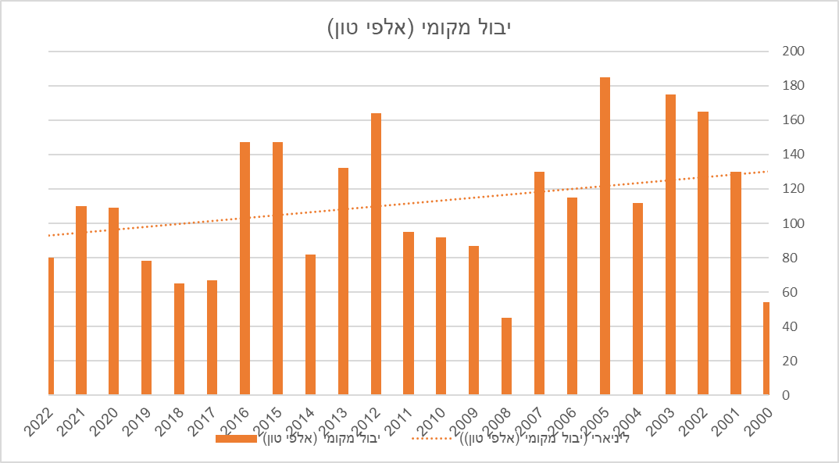
מגמות בישראל: ירידה בתפוקת החיטה, 1998-2022
קליטת חיטה במחסני חירום 2000-2022
ירידה של כ-20% בשנים 2000-2021

Slide 46
מגמות בישראל: ההשפעה הצפויה של שינוי האקלים על תפוקת חיטה
מודל תחזית יבול החיטה לשנים 2050, 2080
רמת השופט
רמת השופט
תבור
רמת השופט
תבור
תבור
Crop yield in Mediterranean climate expected to decrease to 4-34% in 2050s and 10-43% in 2080s compared to baseline
אזור רמת השופט צפוי להיפגע מעט יחסית – ירידה של 2% ביבול החיטה עד שנת 2050
באזור התבור צפויה ירידה של כ-33% ביבול החיטה עד 2050
מקור: עבודה שהוכנה על ידי חברת EnviroManager עבור משרד החקלאות מרץ 2023

Slide 47
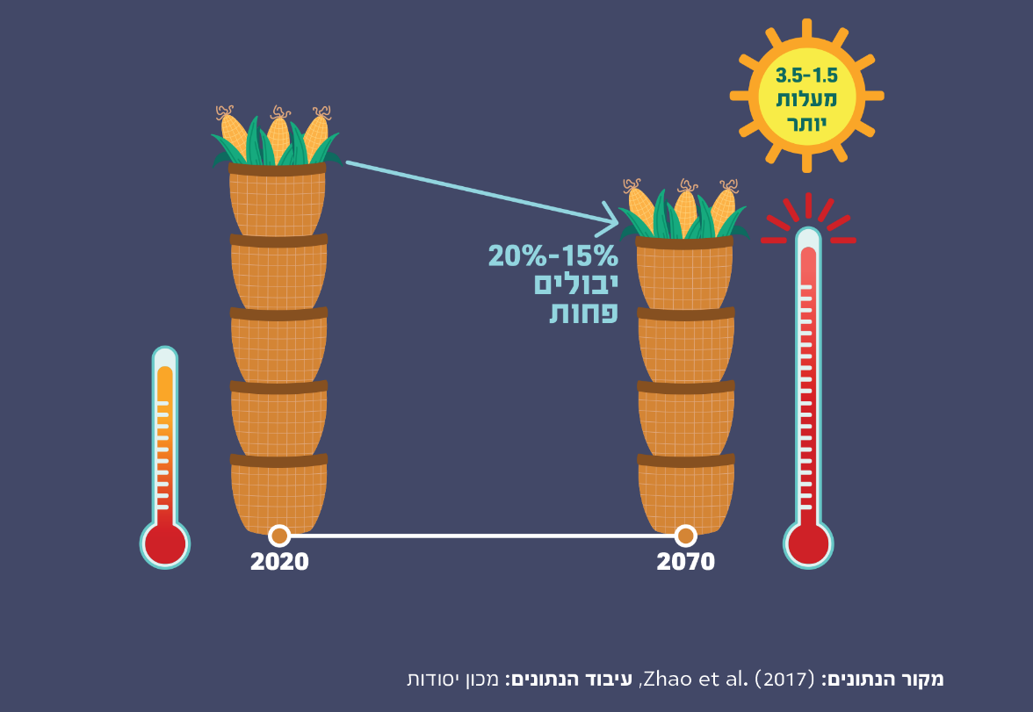
מגמות עולמיות: שינוי האקלים פוגע בחקלאות ובביטחון המזון
שינוי האקלים מקטין את היבולים החקלאיים העולמיים
דר' לירון אמדור
תכנון-חקלאות-כלכלה-סביבה
amdurliron@gmail.com

Slide 48
מגמות עולמיות: שינוי האקלים וההשפעה על חקלאות וביטחון מזון
ישנם גידולים חקלאיים שצפויים להיפגע יותר מאחרים:
גידולים שהמדינות העיקריות שמייצרות אותם פגיעות יותר לשינוי האקלים
מקור: אמדור (2022) שינוי האקלים והצלחת שלנו, יסודות.
פגיעות גבוהה לשינוי האקלים
פגיעות בינונית לשינוי האקלים
לא פגיע לשינוי האקלים
קטניות ואגוזים
אגוזי אדמה (בוטנים)
פירות
אפרסק-נקטרינה
אגס
קיווי
בננה
ירקות ומקשה
פלפל
מלפפון
כרוב
בטטה
גזר
בצל
דגניים ופחמימות
חיטה
תירס
תפוחי אדמה
סויה
שומשום
צמחי שמן
חימצה (חומוס)
שקדים
תפוז
ענבים
תפוח
עגבניה
אבטיח
דר' לירון אמדור
תכנון-חקלאות-כלכלה-סביבה
amdurliron@gmail.com

Slide 49
מגמות עולמיות: שינוי האקלים וההשפעה על חקלאות וביטחון מזון
גידולים חקלאיים שנמצאים בסכנה אקלימית במערכת העולמית =
לאורך זמן אי אפשר יהיה לייבא אותם, יהיה צורך לגדל בחקלאות המקומית
מקור: אמדור (2022) שינוי האקלים והצלחת שלנו, יסודות.
פגיעות גבוהה לשינוי האקלים
פגיעות בינונית לשינוי האקלים
לא פגיע לשינוי האקלים
קטניות ואגוזים
אגוזי אדמה (בוטנים)
פירות
אפרסק-נקטרינה
אגס
קיווי
בננה
ירקות ומקשה
פלפל
מלפפון
כרוב
בטטה
גזר
בצל
חיטה
תירס
תפוחי אדמה
סויה
שומשום
צמחי שמן
חימצה (חומוס)
שקדים
תפוז
ענבים
תפוח
עגבניה
אבטיח
דגניים ופחמימות
דר' לירון אמדור
תכנון-חקלאות-כלכלה-סביבה
amdurliron@gmail.com

Slide 50
מגמות עולמיות: שינוי האקלים וההשפעה על חקלאות וביטחון מזון
גידולים אופייניים לעמקים ביחס לגידולים בסכנה אקלימית
גידול אופייני לעמקים
מקור: אמדור (2022) שינוי האקלים והצלחת שלנו, יסודות.
פגיעות גבוהה לשינוי האקלים
פגיעות בינונית לשינוי האקלים
לא פגיע לשינוי האקלים
קטניות ואגוזים
אגוזי אדמה (בוטנים)
פירות
אפרסק-נקטרינה
אגס
קיווי
בננה
ירקות ומקשה
פלפל
מלפפון
כרוב
בטטה
גזר
בצל
דגניים ופחמימות
חיטה
תירס
תפוחי אדמה
סויה
שומשום
צמחי שמן
חימצה (חומוס)
שקדים
תפוז
ענבים
תפוח
עגבניה
אבטיח
דר' לירון אמדור
תכנון-חקלאות-כלכלה-סביבה
amdurliron@gmail.com

Slide 51
מגמות בישראל: ביקוש למזון וההיצע החקלאי
ישנם מספר מוצרים שבהם הכמות המיוצרת במגמת ירידה כללית, והמחיר עולה
כלומר: הביקוש גבוה, וההיצע נמוך. הזדמנות לחקלאות העמקים?
יש לבדוק את הסיבות לתופעה – למה זה קורה?
ולתקף את הנתונים דרך נתוני רשתות השיווק (סטורנקסט).
דר' לירון אמדור
תכנון-חקלאות-כלכלה-סביבה
amdurliron@gmail.com

Slide 52
מגמות בישראל: ביקוש למזון וההיצע החקלאי
עוד מוצרים שבהם הכמות המיוצרת במגמת ירידה כללית, והמחיר עולה
הזדמנות לחקלאות העמקים?
דר' לירון אמדור
תכנון-חקלאות-כלכלה-סביבה
amdurliron@gmail.com

Slide 53
תכנית אב לחקלאות בעמקים
פרוגרמה רעיונית
דר' לירון אמדור
תכנון-חקלאות-כלכלה-סביבה
amdurliron@gmail.com

Slide 54
נושאים לבחינה מעמיקה בתכנית אב לחקלאות בעמקים
נושא | פירוט
שינוי האקלים ומגמות נוספות במדינות המתחרות בגידולים האופייניים לעמק יזרעאל | בחינת החוסן האקלימי הגלובלי של הגידולים שאופייניים לעמק יזרעאל: היצואניות העולמיות, והחוסן האקלימי שלהן, בהשוואה לחוסן האקלימי של ישראל. בחינה של מגמות נוספות (כלכלה, יציבות שלטונית, קונפליקטים מדיניים) ביצואניות העולמיות של הגידולים האופייניים לעמק יזרעאל. זיהוי מוצרים שיכולים להיות במחסור במערכת הגלובאלית, לאור שינוי האקלים ומגמות במדינות המייצאות, וניתן להמליץ על הרחבתם בעמק יזרעאל.
מגמות בביקוש למזון | מה אנשים יאכלו בישראל (ובעולם?) בעוד 15 שנה? בשר ללא בעלי חיים – מה הם חומרי הגלם החקלאיים לייצור בשר ללא בעל חיים? צריכת חלב טבעוני (סויה/ שקדים/ שיבולת שועל וכו') – כמה צפוי לגדול? גידולי שדה חדשניים בסל המזון הישראלי: טף, קינואה, מורינגה – האם יש ביקוש להם? ביקוש למוצר גולמי או למוצר מעובד? איזה מוצר מעובד? מטעים המתאימים לעמקים גזירת מסקנות בנוגע לגידולים חקלאיים שכדאי לקדם בעמק יזרעאל
גידולים לתעשיית התרופות, קוסמטיקה, תוספי מזון | גידולים מיוחדים המשמשים כחומר גלם בתעשיות עתירות ידע. זיהוי הגידולים הנדרשים לתעשיות הקיימות והעתידיות בישראל. בדיקה של מרכזי הפודטק הקיימים (מיג"ל ועוד). בדיקת האפשרות להקים תעשיות קולטות, לרכז את שרשרת הערך בעמק יזרעאל.
דר' לירון אמדור
תכנון-חקלאות-כלכלה-סביבה
amdurliron@gmail.com

Slide 55
קריטריונים לבחינת יעדים וקבלת החלטות
נושא | אלו גידולים להכניס / להרחיב בעמקים? | כמה שטח להקים / להרחיב?
שינוי האקלים ומגמות עולמיות אחרות | מוצרים שיש להם ביקוש במערכת המזון הישראלית מתאימים לגידול בעמקים צפויים להיות במחסור במערכת הגלובאלית לאור שינוי האקלים | כמה צורכים בישראל כיום? מה צפוי להיות הגידול בביקוש, לאור גידול האוכלוסיה, והמחסור הצפוי ביבוא?
מגמות בביקוש למזון | גידולים הנדרשים כחומרי גלם לתעשיית המזון התחליפי למוצרי בעלי חיים, קיום תעשיות רלוונטיות ביקוש מוכח, ריבוי ערוצי מכירה: שוק מקומי, תעשיה, יצוא רווחיות, השקעה נדרשת, שנת איזון השקעה, תשואה להון התאמה לגידול בעמקים | הערכה של ביקוש קיים ועתידי למזון תחליפי למוצרי בעלי חיים הערכה של הביקוש הקיים ועתידי לגידולי שדה חדשניים הערכה של ביקוש קיים ועתידי, והיצע קיים ועתידי (בישראל) של מטעים מסוגים שונים
דר' לירון אמדור
תכנון-חקלאות-כלכלה-סביבה
amdurliron@gmail.com

Slide 56
קריטריונים לבחינת יעדים וקבלת החלטות
נושא | אלו גידולים להכניס / להרחיב בעמקים? | כמה שטח להקים / להרחיב?
גידולים לתעשיית התרופות, קוסמטיקה, תוספי מזון | גידולים הנדרשים לתעשיות קיימות, מבוססות או צומחות בישראל גידולים שניתן להקים בעמקים את התעשיות הקולטות, על ידי חקלאי העמקים (?) חומרי גלם למוצרים בעלי ביקוש עולמי חזק וצומח רווחיות, השקעה נדרשת, צורך בבתי צמיחה מבוקרי אקלים, עובדים (מיומנים) בגידול התאמה לגידול בעמקים | הערכה של ביקוש קיים ועתידי למוצרים מתוחכמים, ביחס לכמות חומרי הגלם הנדרשת והשטח הנדרש לגידולם
דר' לירון אמדור
תכנון-חקלאות-כלכלה-סביבה
amdurliron@gmail.com

Slide 57
תודה!
דר' לירון אמדור
תכנון-חקלאות-כלכלה-סביבה
amdurliron@gmail.com

